Slide 1
2
Projeto de Arquitetura

Slide 2
Introdução
Arquitetos podem selecionar materiais e tecnologias de construção para uma estrutura proposta sem entender exatamente como o prédio será usado;
Entretanto, precisam saber se será do tipo residencial, comercial ou industrial e, também, uma idéia de seu tamanho;
Não precisam saber que quarto será usado e por quem;
Baseado nesta visão limitada e em alto nível, um arquiteto pode escolher entre madeira, concreto ou ferro para construir o esqueleto;
O mesmo exercício é verdadeiro para sistemas de computação;
É preciso saber apenas o básico para um especialista decidir a melhor tecnologia para fazer o sistema funcionar;

Slide 3
Introdução
A arquitetura faz parte do projeto
Representa a estrutura como o sistema será construído
Representa a escolha de elementos estruturais do sistema e suas interfaces
A arquitetura é um artefato muito importante no projeto do sistema

Slide 4
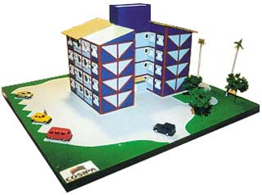
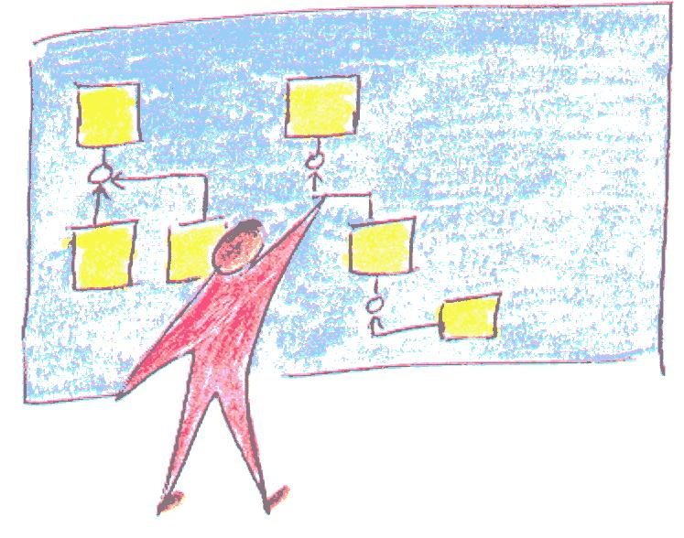
Introdução
Arquitetura de uma construção civil baseia-se na maquete do edifício que retrata os desejos e necessidades do usuário.
Arquitetura de um software não é apenas o endereçamento das funcionalidades requeridas.

Slide 5
Introdução
A arquitetura se preocupa com a estrutura, comportamento e contexto do sistema como um todo:
Usabilidade
Funcionalidade
Performance
Reuso
Flexibilidade
Portabilidade

Slide 6
Início
Antes de selecionar a tecnologia é necessário ter um entendimento claro do sistema.
Caso contrário pode-se resolver o problema errado ou entregar soluções que não serão utilizadas
Exemplo: uma tecnologia pode satisfazer todos os requisitos funcionais, mas não funciona no ambiente de produção do cliente devido a limitações de hardware, sistema operacional não compatível ou topologia de rede

Slide 7
Início
Estes problemas podem ser evitados através da coleta de requisitos completa para cada caso de uso:
Requisitos funcionais
Requisitos não funcionais
Restrições de implantação
Número esperado de usuários concorrentes
Volume de dado esperado
Ambiente (infra-estrutura) utilizado

Slide 8
Início
Devemos desenvolver duas importante tarefas para criar a descrição do problema para a seleção da tecnologia
Agrupamento de classes de mesmo tipo
Boundary classes entre humanos e o sistema
Boundary classes entre sistemas externos e o sistema
Control e classes do tipo Entity
Descrever cada grupo

Slide 9
Agrupamento de classes
Boundary classes entre humanos e sistema (user interface)
Três critérios principais de agrupamento
Grupo de usuário
Restrições de implantação (deployment constraints)
Complexidade da interface com o usuário

Slide 10
Agrupamento de classes Classes Boundary (user interface)
Grupo de usuário
No diagrama de casos de uso, é possível identificar os diferentes grupos de usuários através dos diferentes atores definidos
Ex.: sistema bancário sendo utilizado por clientes e por bancários

Slide 11
Agrupamento de classes Classes Boundary (user interface)
Restrições de implantação
Para que possamos escolher uma única tecnologia para todas as classes de interface de um mesmo grupo, devemos identificar a MAIS restritiva delas
Ex.: ...precisa ser acessível por qualquer computador conectado a internet...
Caso tenhamos uma classe que tenha mais restrições de implementação (ex.: conectado a internet e protegida por um firewall), esta deve ser retirada do grupo e tratada separadamente.

Slide 12
Agrupamento de classes Classes Boundary (user interface)
Complexidade da interface
A complexidade de uma classe de interface pode derivar dos fluxos alternativos dos casos de uso
Caso a maioria das classes de interface forem formulário simples para entrada de dados, uma outra mais sofisticada para visualizar os dados deve ser considerada separadamente
Importante: devemos nos preocupar com a evolução do sistema e tentar prever desejos futuros dos usuários

Slide 13
Agrupamento de classes
Tente sempre utilizar uma única tecnologia para todas as classes de interface com o usuário
Caso seja impossível, tente utilizar a mesma tecnologia para cada grupo de usuários

Slide 14
Classes Boundary (system interface)
Interfaces entre sistemas externos
Cada classe boundary que controla a interação com outro sistema deve ser considerada separadamente
Geralmente os sistemas externos disponibilizam poucas alternativas para estabelecer comunicação
Exemplo: um sistema legado está preparado apenas para receber arquivos txt ou xml
Entretanto, o agrupamento deste tipo de interface é facilitado

Slide 15
Classes Control & Entity
Control
Convertem mensagens recebidas dos objetos do tipo boundary em várias mensagens simples para os do tipo entity;
Entity
Responsáveis pela persistência e regras de negócio para o sistema
Estes dois tipos de classes devem utilizar a mesma tecnologia ou relacionadas

Slide 16
Descrever cada grupo
Após identificados os grupos de classes, devemos descrever as características de cada grupo de acordo com os requisitos de tecnologia
Exemplo:
Simples: formulário para entrada de dados
Complexo: gráficos gerados dinamicamente

Slide 17
Descrever cada grupo
Como chegar nestas conclusões?
Qual o embasamento?
Devemos selecionar alguns critérios a serem analisados, por exemplo:
Complexidade da interface
Restrições de implantação
Número de usuários
Largura de banda disponível
Tipos de interface de sistemas
Performance e escalabilidade

Slide 18
Complexidade da Interface
É preciso entender claramente o que o seu usuário quer!!!
Para auxiliar na descrição da complexidade, devemos considerar alguns tipos e utilizá-los como referência para a tomada de decisão
Formulário simples para entrada de dados
Visualização estática de dados
Visualização customizada dos dados
Visualização dinâmica dos dados
Gráficos interativos

Slide 19
Restrições de implantação
É impossível classificar um grupo de classes de interface com o usuário sem considerar onde as classes serão implantadas
Para auxiliar na descrição das restrições podemos utilizar algumas opções como referência:
Dispositivo móvel (palm, celular, pda)
Qualquer navegador da Web conectado a internet
Navegador da Web moderno conectado a internet
Navegador da Web moderno não conectado a internet, mas conectado na rede onde o sistema está instalado
Navegador da Web em uma versão específica (ex. IE 9.0)
Estações de trabalho dedicas (sistema do tipo cliente/servidor)

Slide 20
Número e tipo de usuários
O alto número de usuários influencia a tecnologia de duas formas:
Necessita de uma tecnologia forte em escalabilidade
Limita a seleção da tecnologia para a interface com o usuário
Para auxiliar na descrição dos tipos de usuários e número esperado podemos utilizar algumas opções:
Pequeno número de usuários dedicados
Sistema padrão para toda a organização
Grande número de pessoas com grande interesse
Grande número de pessoas com pouco interesse

Slide 21
Largura de banda disponível
Algumas combinações de tecnologias possibilitam ao time de projeto utilizar baixa largura de banda
Para auxiliar na descrição dos tipos de largura de banda podemos utilizar algumas opções:
Conexão via 3G
Conexão rápida (banda larga)
Rede dedicada entre cliente e servidor

Slide 22
Tipos de interface de sistemas
Em alguns casos a tecnologia para uma interface é definida por um sistema externo
Utilizaremos três categorias para classificá-los:
Transferência de dados (EDI – Eletronic Data Interchange)
Serviços através de um protocolo (SOA, FTP, HTTP, ...)
Acesso direto a serviços de sistemas (RPCs, CORBA, DCOM, EMI)

Slide 23
Performance e Escalabilidade
Performance: vários usuários acessando a mesma aplicação ao mesmo tempo pode fazer com que o sistema não responda e fique inoperante
Escalabilidade: o sistema tem de estar preparado para crescer
Utilizaremos três categorias para classificá-los:
Somente de leitura
Atualizações isoladas
Atualizações concorrentes

Slide 24
Exercício
Em grupos de 3 pessoas, escolha um diagrama de caso de uso utilizado nas disciplinas anteriores e faça:
O agrupamento das classes boundary, entity e control
Defina a complexidade da interface do usuário
Restrições de implantação
Número e tipo de usuários
Largura de banda disponível
Tipos de interfaces dos sistemas externos (se houver)
Performance e escalabilidade
Ferramenta: MS Word
Tempo para a atividade: 30 minutos
Entregar por e-mail o diagrama de caso de uso utilizado

Slide 25
Projeto da Arquitetura
Especificação de Requisitos (porque o sistema é necessário)
Modelos de Análise (o que o sistema tem que fazer)
Análise de
Requisitos
Análise de
Sistemas
Projeto da
Arquitetura
Modelos de Arquitetura
(do que o sistema é constituído)
Projeto do
Sistema
Codificação
Testes/
Integração
Modelos de Projeto
(como o sistema é construído)
Release
(o sistema propriamente dito)

Slide 26
Projeto da Arquitetura
Padrões (ou Estilo) de Arquitetura:
Camadas (Layers)
Pipes and Filters
Model-View-Controller
Blackboard
Broker

Slide 27
Arquitetura em Camadas
Representa um agrupamento de funcionalidades em camadas
O número de camadas depende da complexidade do problema e da solução
Uma camada oferece/utiliza serviços a/de camadas adjacentes
Isso implica que substituições de uma camada não atingem o resto do sistema

Slide 28
Arquitetura em Camadas
3 Camadas
2 Camadas
Camada de Apresentação
Camada de Apresentação
Camada de
Negócio
Camada de Persistência
Camada de
Persistência

Slide 29
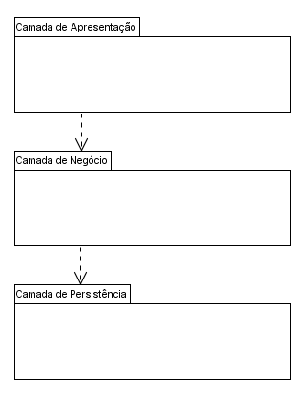
Representação da Arquitetura em UML
A representação da arquitetura em camadas pode ser realizada através de pacotes.

Slide 30
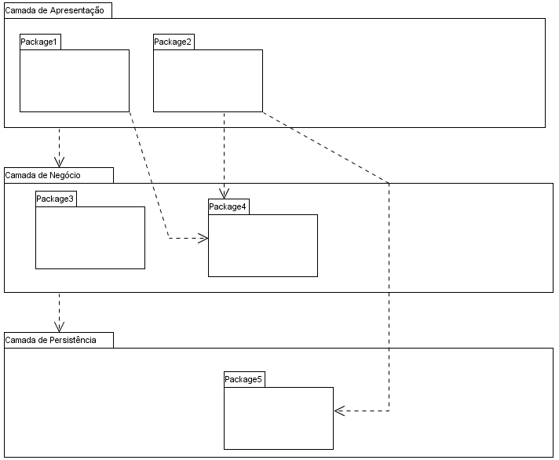

Slide 31
Cliente / Servidor X Web-Based

